Slide 1
No ano de 1987, Ano Mariano, quis o Papa João Paulo II que esse hino (fosse cantado em todas as catedrais do mundo. Assim,
CELEBRAÇÃO DO HINO DE "AKATHISTOS” NA BASÍLICA DE SANTA MARIA MAIOR
HOMILIA DO PAPA JOÃO PAULO II 8 de Dezembro de 2000

Slide 2
HINO AKATHISTOS (que literalmente significa «estando de pé», porque se canta nesta posição) é o hino mariano mais famoso do Oriente cristão e, possivelmente, de toda a Igreja.
Composto originalmente em grego no final do século V, é de autor desconhecido. Sua autoria é atribuída a diversos personagens, porém na há nenhuma prova concludente e possivelmente, seja melhor assim. Como disse um comentarista moderno, «É MELHOR QUE O HINO SEJA ANÔNIMO. ASSIM É DE TODOS PORQUE É DA IGREJA».
Efetivamente, desde princípios do século VI a Igreja bizantina o incluiu em sua liturgia como a expressão mais alta do culto à Santíssima Virgem, e o canta em muitas ocasiões, de modo especialmente solene no sábado da 5ª semana da Quaresma.

Slide 3
A estrutura métrica do texto original é de uma suma perfeição, de difícil tradução para outras línguas. As 24 ESTROFES que o compõem (umas mais longas, outras mais breves, alternadamente) se distribuem por igual em duas partes: UMA EVANGÉLICA e OUTRA DOGMÁTICA. A primeira parte representa a narração evangélica em uma série de quadros que vão desde a Anunciação de Maria até o Encontro de Maria com Simeão no templo de Jerusalém. A segunda parte expõe os principais artigos da fé mariana da Igreja: virgindade perpétua, maternidade divina, medianeira das graças celestiais.
O HINO AKATHISTOS É COMUM A TODOS OS CRISTÃOS DE RITO BIZANTINO, ORTODOXOS E CATÓLICOS. Constitui pois, uma antiga e solene ponte para a plena comunhão entre a Igreja do Oriente e do Ocidente.

Slide 4
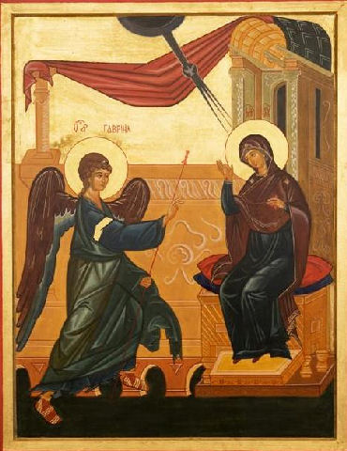
TROPÁRIO A ti, Maria, como ao general invencível, meus cantos de vitória! A ti, que me livraste de meus males, ofereço meus cantos de reconhecimento! Pois que tens uma força invencível, livra-me de toda espécie de perigos, a fim de que te aclame: Ave, Virgem e Esposa!

Slide 5
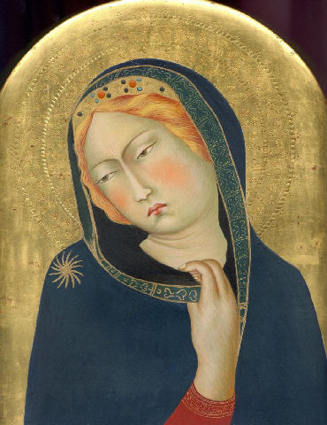
I Estação: «O Anúncio do Anjo Gabriel» O mais sublime dos anjos foi enviado dos céus para dizer «Ave» à Mãe de Deus. Vendo-te, Senhor, feito homem à sua angélica saudação, deteve-se extasiado diante da Virgem, aclamando-a assim: Ave, por ti resplandece a alegria! Ave, por ti a maldição toda cessa! Ave, reergues o Adão decaído! Ave, tu estancas as lágrimas de Eva! Ave, mistério que excede o intelecto humano! Ave, insondável abismo aos olhares dos anjos! Ave, porque és o trono do Rei soberano! Ave, porque tu governas quem tudo governa! Ave, ó estrela que o sol anuncias! Ave, em teu seio é que Deus se fez carne! Ave, por quem a criação se renova! Ave, o Criador fez-se em ti criancinha! Ave, Virgem e Esposa!

Slide 6
Ave, mistério, vontade inefável! Ave, ó fé maturada em silêncio! Ave, prelúdio dos faustos de Cristo! Ave, sumário do santo Evangelho! Ave, ó escada sublime por quem Deus nos veio! Ave, ó ponte que os homens ao céu encaminha! Ave, dos Anjos tu és maravilha gloriosa! Ave, do inferno derrota total contundente! Ave, que a Luz por mistério geraste! Ave, que o «modo» a ninguém ensinaste! Ave, transcendes a ciência dos sábios! Ave, iluminas a todos os crentes! Ave, Virgem e esposa!
ANTÍFONA I Sabendo Maria de ser a Deus consagrada, assim a Gabriel dizia: «A tua mensagem é misteriosa aos meus ouvidos e incompreensível ressoa à minha alma. De uma Virgem um parto tu anuncias», exclamando: Aleluia! (3 vezes) «Maria e o Anúncio do Anjo» Desejava a Virgem entender o mistério, e ao divino mensageiro pergunta: «Poderá uma virgem dar à luz um menino? – Dize-me!». Com reverência, o Anjo respondia, cantando assim:

Slide 7
ANTÍFONA II: A virtude do Altíssimo a cobriu com sua sombra e tornou Mãe a Virgem sem núpcias: o seio por Deus fecundado tornou-se campo abundante para todos aqueles que buscam a salvação e assim aclamam: Aleluia! (3 vezes)

Slide 8
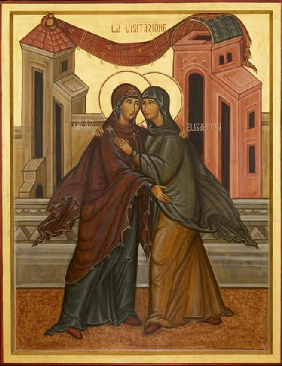
«Visita de Maria a sua prima Santa Isabel» Tendo em seu seio o Senhor, solícita Maria visitava sua prima Isabel. O menino no ventre materno, ouvindo a saudação, exultou, e, saltando de alegria, à Mãe de Deus aclamava: Ave, ó ramo de planta incorrupta! Ave, do fruto imortal, colheita! Ave, cultora do Mestre dos homens! Ave, ó Mãe de quem deu-nos a vida! Ave, ó campo veraz que produz muitos frutos! Ave, ó mesa bem farta de perdões abundantes! Ave, tu fazes florir as planícies celestes! Ave, a nós todos preparas um porto seguro! Ave, ó incenso das preces aceitas! Ave, purificação do universo! Ave, bondade de Deus pelos homens! Ave, ante Deus, dos mortais és audácia! Ave, Virgem e esposa!

Slide 9
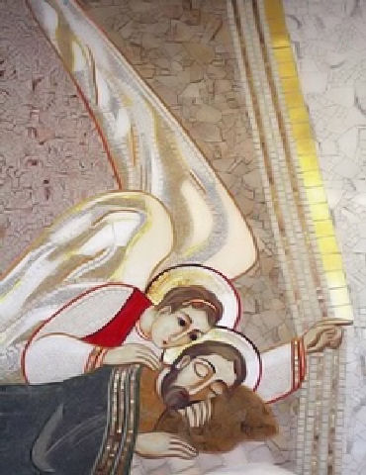
ANTÍFONA III
Com o coração tumultuando e cheio de dúvidas, o prudente José se debatia. Sabe que és Virgem intacta e suspeita secretos esponsais. Conhecendo-te Mãe pela ação do Espírito Santo, exclama: Aleluia! (3 vezes)

Slide 10
II Estação:
«O Anúncio Alegre
aos Pastores»
Os pastores ouviram os coros dos anjos que cantavam ao Senhor feito homem. Correndo, vão ver o Pastor. Contemplam o Cordeiro inocente alimentando-se do seio materno e à Virgem entoam um canto:
Ave, ó mãe do Pastor e Cordeiro, Ave, és aprisco da Mística Ovelha, Ave, preservas do oculto inimigo, Ave, ó chave das portas celestes. Ave, por ti congratula-se o céu com a terra, Ave, por ti, terra e céu, em uníssono cantam, Ave, do apóstolo, boca jamais silenciosa, Ave, invencível coragem dos mártires todos. Ave, da fé inabalável baluarte, Ave, da graça, fulgente estandarte, Ave, por ti foi o inferno espoliado, Ave, nos tens revestido de glória. Ave, Virgem e esposa!

Slide 11
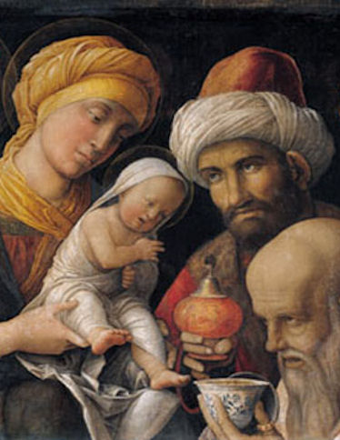
ANTIFONA IV
Observando a estrela que a Deus os guiava, os magos seguiram seu fulgor. Era lâmpada segura em seu caminho, que os conduziu ao Rei poderoso. Chegados ao Deus inatingível, o aclamam felizes: Aleluia! (3 vezes)

Slide 12
«A Adoração dos Magos»
Contemplaram os magos, no colo materno, Aquele que plasmou o homem em suas mãos. Compreenderam ser ele o seu Senhor, escondido sob o aspecto de servo. Solícitos, oferecem-lhe seus dons e à Mãe aclamam:
Ave, que a estrela perene geraste! Ave, és aurora do místico dia! Ave, que a forja do engano extinguistes! Ave, o mistério de Deus iluminas! Ave, o tirano inimigo dos homens destronas! Ave, que o Cristo, mostraste Senhor nosso amigo! Ave, resgatas do culto selvagem aos deuses! Ave, teus filhos libertas do ataque do mal! Ave, que o culto do fogo extinguistes! Ave, que aplacas o fogo dos vícios! Ave, que educas o crente a ser casto! Ave, alegria de todos os povos! Ave, Virgem e esposa!

Slide 13
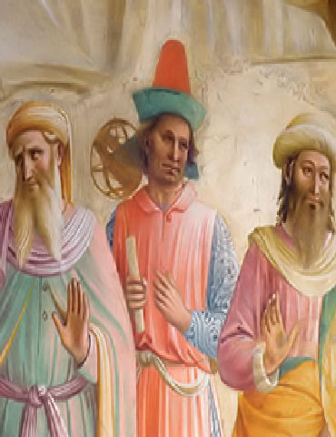
ANTÍFONA V
Mensageiros de Deus tornaram-se os magos de volta para suas terras. Cumpriu-se o antigo oráculo quando a todos falavam de Cristo, sem pensar no estulto Herodes, incapaz de cantar: Aleluia! (3 vezes)

Slide 14
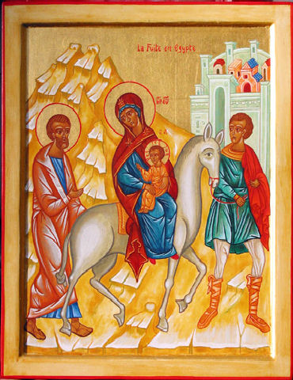
«Fuga para o Egito»
Egito tu iluminas com o resplendor da verdade, afugentando as trevas do erro. À tua passagem os ídolos caíam não podendo te suportar, Senhor. E os homens, libertados do engano, à Virgem aclamam:

Slide 15
Ave, reergues o gênero humano! Ave, ruína total dos demônios! Ave, esmagaste a potência enganosa! Ave, que o logro dos ídolos mostras! Ave, ó mar que afogou o faraó demoníaco! Ave, rochedo a saciar os sedentos de vida! Ave, coluna de fogo a guiar os errantes! Ave, és abrigo do mundo, mais amplo que as nuvens! Ave, o maná verdadeiro nos deste! Ave, nos serves delícias sagradas! Ave, ó terra por Deus prometida! Ave, ó fonte do mel e do leite! Ave, Virgem e esposa!

Slide 16
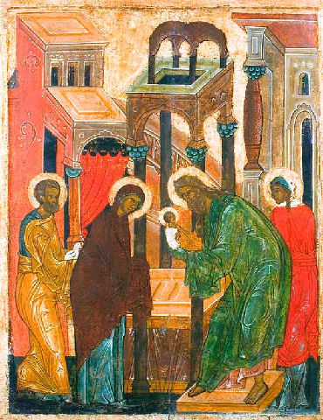
ANTÍFONA VI
Simeão, o velho, já no fim dos seus dias, estava para deixar a sombra deste mundo. A ele foste apresentado como Menino, mas, vendo-te qual Deus poderoso, admirou o arcano desígnio e exclamava: Aleluia! (3 vezes)

Slide 17
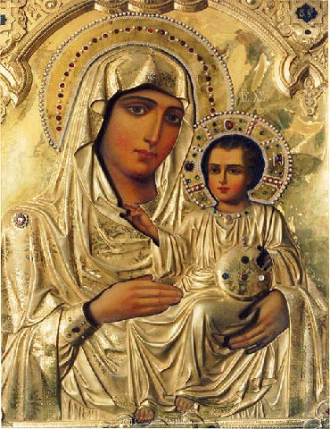
Parte Dogmática:
«Os mistérios da fé»
III Estação:
«A Virgindade Fecunda de Maria»
Renovou o Excelso as leis deste mundo quando veio habitar entre nós. Germinado no seio de uma Virgem, conserva-o intacto como sempre o fora. Nós, admirados por este prodígio, à Virgem santa cantamos:

Slide 18
Ave, ó flor da total virgindade! Ave, protótipo da castidade! Ave, da ressurreição, claro emblema! Ave, que a vida dos Anjos revelas! Ave, frutífera planta, alimento do crentes! Ave, ó árvore umbrosa que abrigas a muitos! Ave, teu seio carrega o mentor dos errantes! Ave, que à luz deste o libertador dos cativos! Ave, que o justo Juiz nos abrandas! Ave, perdão do relapso e contrito! Ave, coragem dos desesperados! Ave, és amor que preenche os desejos! Ave, Virgem e esposa!

Slide 19
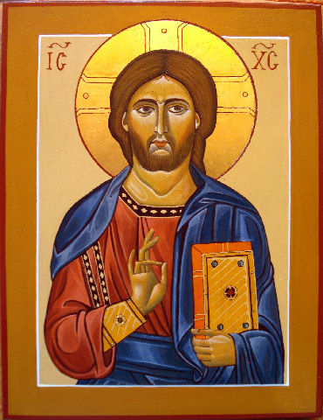
ANTÍFONA VII
Contemplando o parto milagroso, e afastados do mundo, dirigimos a mente para o céu. O Altíssimo apareceu entre nós no humilde aspecto humano de um pobre e eleva ao mais alto da glória aqueles que cantam: Aleluia! (3 vezes)

Slide 20
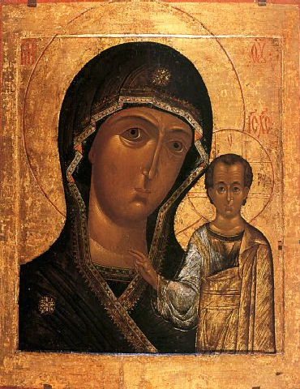
«A Maternidade Divina de Maria
para a nossa Salvação»
A Palavra de Deus infinito habitava na terra e enchia os céus. Sua descida amorosa até o homem não fez mudar sua suprema morada. Era o divino parto da Virgem que ele ouvia cantar:

Slide 21
Ave, morada do Deus infinito! Ave, ó porta do augusto mistério! Ave, mensagem que inquieta os descrentes! Ave, ufania e segurança dos crentes! Ave, veículo santo do Altíssimo Filho! Ave, mansão gloriosa do Verbo encarnado! Ave, da virgem e mãe as grandezas reúnes! Ave, os contrários a um fim tão igual consorcias! Ave, o pecado de Adão dissolveste! Ave, por ti foi o céu reaberto! Ave, ó chave do reino de Cristo! Ave, esperança dos bens sempiternos! Ave, Virgem e esposa!

Slide 22
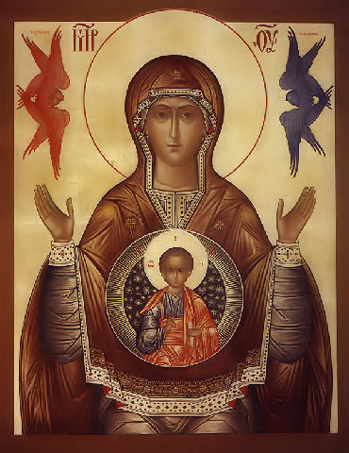
ANTÍFONA VIII
Toda a multidão dos anjos, admirada, contempla o mistério de Deus encarnado. Ao senhor inacessível, feito homem, admira-o, acessível, caminhar pelas sendas humanas, ouvindo cantar: Aleluia! (3 vezes)

Slide 23
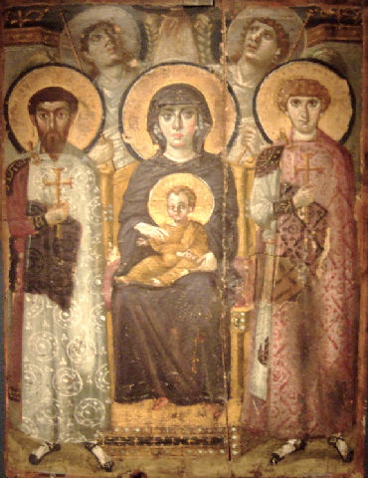
«O Mistério do Parto Virginal de Maria»
Os eloqüentes oradores, como peixes emudecem diante de ti, santa Mãe do Verbo. Não compreendem como foi possível permanecer Virgem depois de ser Mãe. Nós, teus devotos, o prodígio admiramos e com fé proclamamos:

Slide 24
Ave, sacrário da ciência divina Ave, tesouro da fiel providência Ave, os sapientes afirmas ignaros Ave, os loquazes revelas vazios. Ave, convences de inane a astuciosa palavra Ave, que tornas sem nexo os criadores dos mitos Ave, os astutos sofismas dos gregos desfazes Ave, replenas as redes dos bons pescadores. Ave, nos livras da imensa ignorância Ave, iluminas inúmeras mentes Ave, batel dos que querem salvar-se Ave, ó porto dos nautas da vida. Ave, Virgem e esposa!

Slide 25
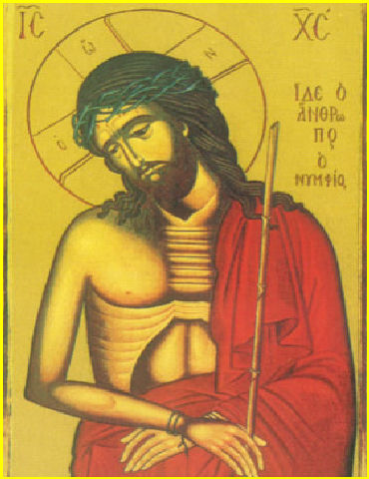
ANTÍFONA IX
Para salvar o mundo, o Criador de todas as coisas quis vir a ele. Sendo Deus, tornou-se nosso Pastor e apareceu entre nós como Cordeiro. Sendo homem, atrai a si os homens e como Deus ouve cantar: Aleluia! (3 vezes)

Slide 26
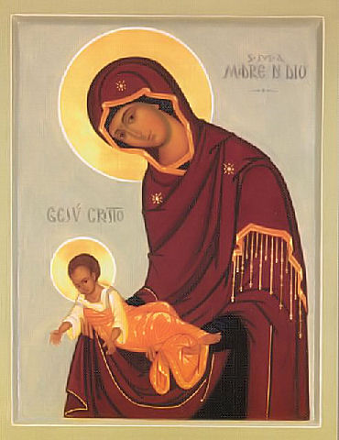
IV Estação:
«Maria: Modelo de Pureza e Santidade»
Ó Virgem, Mãe de Cristo, vindo morar em teu seio, o divino Criador te fez o baluarte das virgens e de quantos a ti recorrem. Ele nos convida a cantar em tua honra, ó Ilibada:

Slide 27
Ave, pilar da integral virgindade! Ave, ó porta de quem quer salvar-se! Ave, ó mestra das coisas sagradas! Ave, doadora da Graça Divina! Ave, dá a vida nova aos nascidos na culpa! Ave, instrutora das mentes que estavam dispersas! Ave, tu expulsas aqueles que a mente corrompe! Ave, ó Mãe de Jesus, semeador de almas castas. Ave, ó tálamo em núpcias virgíneas Ave, que os crentes com Deus concilias Ave, ideal pedagoga das virgens Ave, que os santos recobres de bênçãos. Ave, Virgem e esposa!

Slide 28
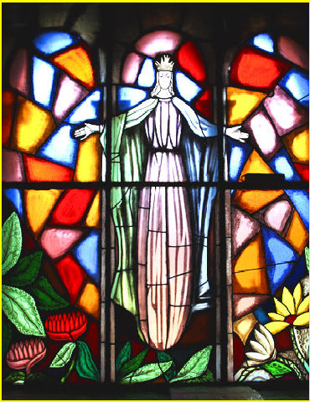
ANTÍFONA X
É sempre inferior o canto que presuma engrandecer as tuas inúmeras virtudes. Tantos como é a areia da praia podem ser os nossos hinos, ó Rei Santo, porém, nunca alcançariam as graças que destes a quem canta: Aleluia! (3 vezes)

Slide 29
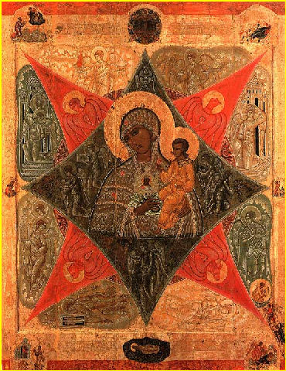
«Maria, Mãe de Quem Nasce a Igreja»
Como tocha luminosa a iluminar os que jazem nas trevas, resplandece a Virgem Maria. Foi ela que acendeu a Luz eterna. Seu fulgor ilumina as mentes e é guia à sabedoria divina, inspirando este canto:

Slide 30
Ave, do místico sol o lampejo! Ave, ó astro da flama perene! Ave, ó clarão que iluminas as almas! Ave, trovão a assustar o inimigo. Ave, tu fazes luzir esplendor fulgurante! Ave, transbordas o rio com mil afluentes! Ave, figura das águas do santo batismo! Ave, tu lavas as manchas de nossos pecados. Ave, lavacro que iliba a consciência! Ave, ó taça que infunde alegria! Ave, o perfume de Cristo recendes! Ave, ó vida do sacro banquete. Ave, Virgem e esposa!

Slide 31
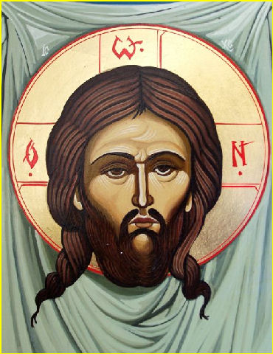
ANTÍFONA XI
Querendo nos perdoar o primeiro pecado, Aquele que paga as dívidas de todos busca asilo no meio dos seus trânsfugas, exilando-se livremente do céu. Rasgando o antigo rescrito, ouve cantar: Aleluia! (3 vezes)

Slide 32
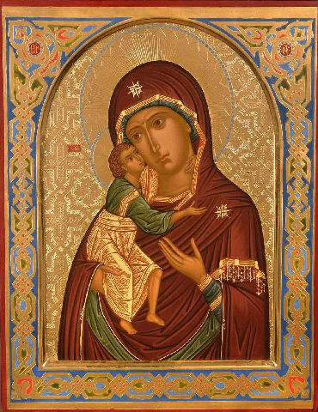
«Maria, Protetora e Auxílio de Todos os Cristãos»
Glorificando o teu parto, todo o universo te louva qual tabernáculo vivente, ó Senhora. Colocando sua morada no teu seio Aquele que segura tudo em sua mão, o Senhor, te fez santa e gloriosa, e nos convida a te louvar:

Slide 33
Ave, ó casa de Deus e do Verbo! Ave, ó santa mais santa que os santos! Ave, no espírito, arca dourada! Ave, infinito tesouro de vida. Ave, precioso diadema dos reis piedosos! Ave, louvor glorioso dos pios sacerdotes! Ave, ó torre inconcussa da Igreja de Cristo! Ave, tu és baluarte invencível do império. Ave, troféus por ti conquistados! Ave, por ti o inimigo é vencido! Ave, remédio do corpo doente! Ave, tu és a salvação de minha alma! Ave, Virgem e esposa!

Slide 34
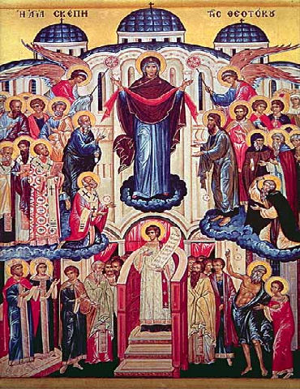
ANTÍFONA XII
Digna de todo louvor, Santa Mãe do Verbo, Santíssimo entre todos os Santos, recebe, nesse canto, a nossa oferta. Salva o mundo de todo perigo; de todos os males e dos castigos futuros 1ivra-nos, a nós que cantamos: Aleluia! (3 vezes)

Slide 35
E repete-se novamente o tropário:
TROPÁRIO
A ti Maria, como ao general invencível, meus cantos de vitória. A ti, que me livraste de meus males, ofereço meus cantos de reconhecimento. Pois que tens uma força invencível, livra-me de toda espécie de perigos, a fim de que te aclame: Aleluia! (3 vezes)

Slide 36
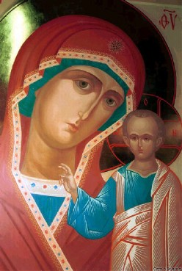

Slide 38
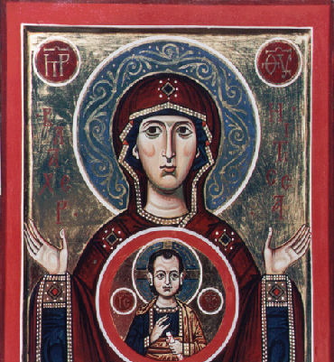

Slide 39
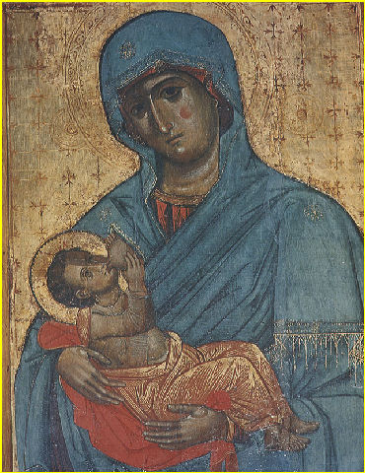

Slide 40
